Slide 1
Bài 32: Nghề của mẹ, nghề của cha
Lớp: 2A

Slide 2

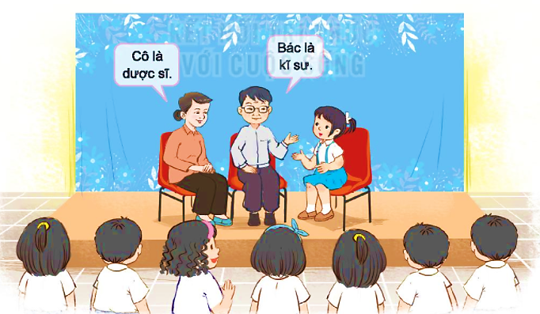
Sinh hoạt dưới cờ
Giao lưu với các cô bác phụ huynh về nghề nghiệp của họ.

Slide 3

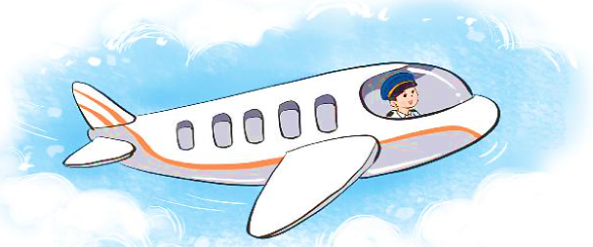
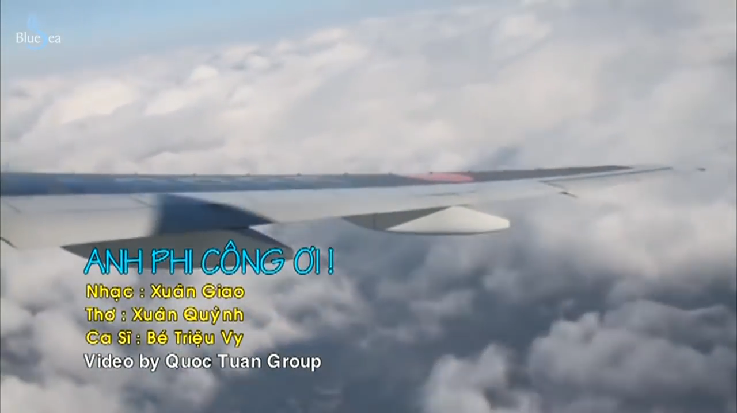
Hoạt động giáo dục theo chủ đề
Hát bài Anh phi công ơi của nhạc sĩ Xuân Giao.

Slide 4
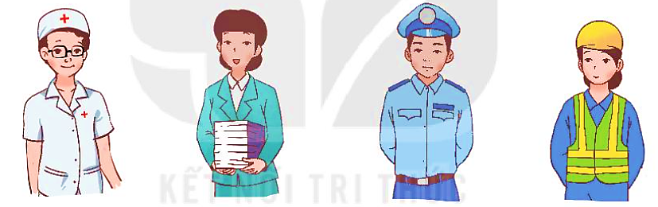
2. Chia sẻ về hiểu biết về nghề nghiệp, công việc của người thân.
Kể về nghề nghiệp, công việc của người thân.
Nêu những điều em học được từ nghề nghiệp, công việc của người thân.
Bác sĩ
Giáo viên
Bảo vệ
Lao công
Chữa, khám bệnh cho mọi người
Dạy học, giúp HS lĩnh hội tri thức
Canh giữ, bảo vệ khu vực
Giữ sạch sẽ đường phố, lối xóm

Slide 5

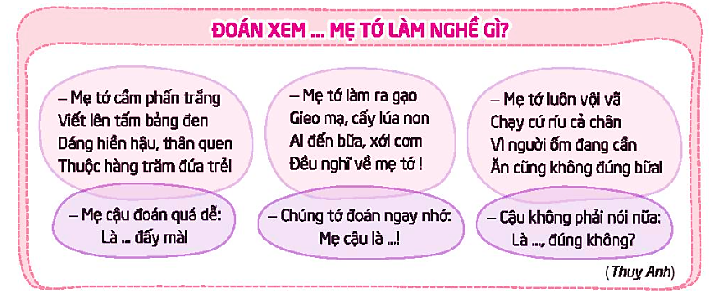



Sinh hoạt lớp
Đọc thơ và đoán nghề.
Giáo viên
Nông dân
Bác sĩ

